Slide 1



التصميم الجرافيكي للإعلام
د. جورج لطيف سيدهم
DGM 125
INTRO

Slide 2

توصيف المقرر
يحتوي المقرر على المبادئ الأساسية في عناصر التصميم الجرافيكي، مثل التكوين، اللون، التخطيط، التصميم والتكوين وفقاً لقواع التصميم ووفقاً للوسيلة الإعلامية التي يتم استخدامها لعرض هذا التصميم. كما يحتوي على تعريف بالأدوات والتقنيات المختلفة لإنشاء مشاريع التصميم الجرافيكي في كافة مجالات الإعلام المرئي التقليدية والحديثة، مثل الشعارات والملصقات ونشرات السوشيال ميديا واستخداماته في البث التليفزيوني. باستخدام أدوات التصميم الأساسية وتطبيقها.

Slide 3
مخرجات التعلم
وضع استراتيجية مراحل التصميم من بناء المفهوم إلى التسليم النهائي وذلك لحل مشاكل الاتصال بشكل خلاق.
إنشاء حلول اتصال تخاطب الجماهير والسياقات ، من خلال التعرف على العوامل البشرية التي تحدد قرارات التصميم.
استخدام أدوات وتقنيات التطبيق ذات الصلة في إنشاء إنتاج الرسائل المرئية.
تطبيق مبادئ التصميم الجرافيكي في التفكير وتطوير وإنتاج الرسائل المرئية.
التعرف على تاريخ التصميم والنظريات الألوان.

Slide 4
يحتوى المقرر على الموضوعات التالية:
١- مقدمة عن الجرافيك
٢- التصميم الجرافيكي الرقمي
٣- أساسيات التصميم جزء ١
٤- أساسيات التصميم جزء ٢
٥- أساسيات التصميم والكتابات
٦- اللون في التصميم
٧- الملمس – الضوء والظل – الفراغ – التصميم الإبتكاري
٨- أنواع الشعارات وأسس التصميم
٩- مبادئ الفوتوشوب ١
١٠- مبادئ الفوتوشوب ٢
١١- مراجعة
الموضوعات

Slide 5


ما هو الجرافيك
تاريخ الجرافيك
الفرق بين الفنون الجميلة والتصميم الجرافيكي
الفرق بين تصميم الجرافيك والتصميم التجاري
عمق معنى التصميم
Lecture 1
مقدمة عن الجرافيك

Slide 6
بداية الفن الرقمي
مميزات الفن الرقمي Digital Art
أهمية الفن الرقمي
الفن الرقمي المعتمد كلياً على الكمبيوتر
Lecture 2
التصميم الجرافيكي الرقمي

Slide 7
أهم مدراس التصميم
أهمية التصميم
الهدف من التصميم
الفرق بين الفن والتصميم
مراحل عملية التصميم
الأفكار والطبيعة
Lecture 3
أساسيات التصميم (١)

Slide 8
الإدراك البصري ودوره في تنمية الابتكار
Gestalt theory نظرية جشطلت
عناصر التصميم
- النقطة
- الخط
Lecture 4
أساسيات التصميم (2)

Slide 9
عناصر التصميم
- المساحات
- الأشكال ثلاثية الأبعاد
الكتابات ( Typography)
Lecture 5
أساسيات التصميم والكتابات

Slide 10
تعريف وخصائص اللون
عجلة الألوان
نظرية الألوان
معاني الألوان وتأثيراتها النفسية
Lecture 6
اللون في التصميم

Slide 11
الملمس Texture
الإضاءة والظل Light & Shadow
الفراغ Space
طرق رفع مهارة المصمم الابتكارية
Lecture 7
الملمس – الضوء والظل – الفراغ – التصميم الابتكاري

Slide 12
أنواع الشعارات logos Types
أساسيات التصميم
Lecture 8
أنواع الشعارات Logos Types
وأسس التصميم

Slide 13
Photoshop Interface
New File Options
Navigation
Brush Tool
Lecture 9
مبادئ الفوتوشوب

Slide 14
Working with Layers
Photoshop selection tools
Typing Tools
Lecture 10
مبادئ الفوتوشوب ٢

Slide 15
مراجعة المنهج ومعرفة طريقة الامتحان النهائي
استقبال أسئلة الطلبة واستفساراتهم عن المنهج
Lecture 11
مراجعــــــــــــة

Slide 16
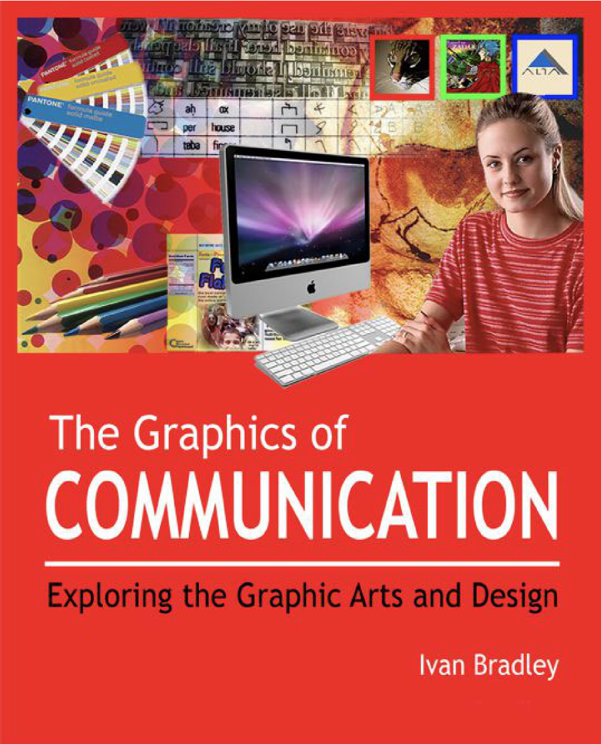
المراجع

Slide 17



Thank You

